Slide 1






第五部分：案例分析
INTELLIGENT
BUSINESS

Slide 2
本部分大纲
本部分简介
第一节 淘宝的演化
第二节 新品牌：网红时代的品牌打造

Slide 3
第二节 新品牌：网红时代的品牌打造
学习目标
掌握三类平台如何支持网红电商的发展
理解网红电商的本质特征
掌握新品牌建设的四大基点

Slide 4
第二节 新品牌：网红时代的品牌打造
一、网红电商：三级支撑下的爆炸性商业机会
二、品牌互联化的创新打法
三、新品牌建设的四大基点

Slide 5




品牌营销的互联网化
一个成功的品牌不仅代表着企业的形象，还要能够扛起企业宣传的大旗。传统的营销中，企业往往是先有战略，继而推出产品，然后是拉动营销，渠道铺货，这样的品牌营销属于面对消费者的单向传播，消费者只能被动接受。
网红电商的崛起，意味着品牌营销开始互联网化，也为传统企业指明了前进的方向，未来成功的品牌营销，需要消费者和企业主动共建。

Slide 6
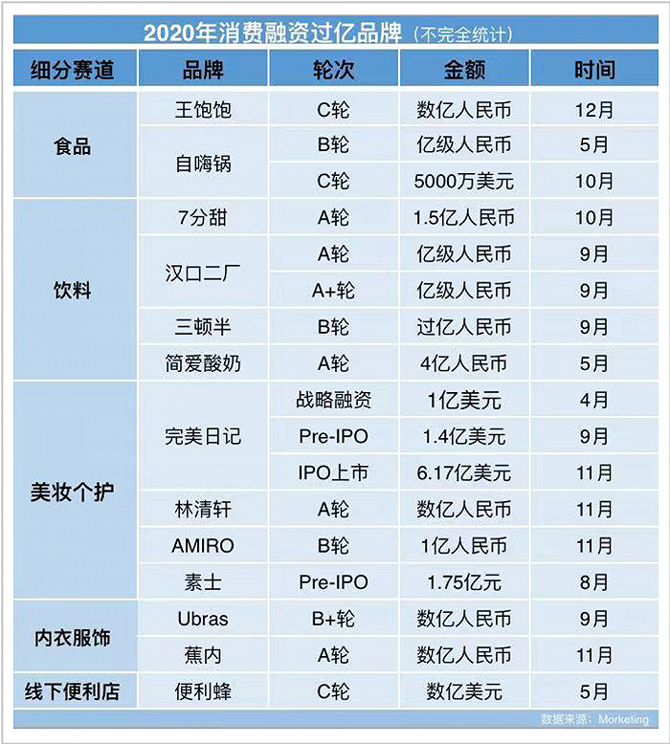
网红品牌正在迅速崛起

Slide 7
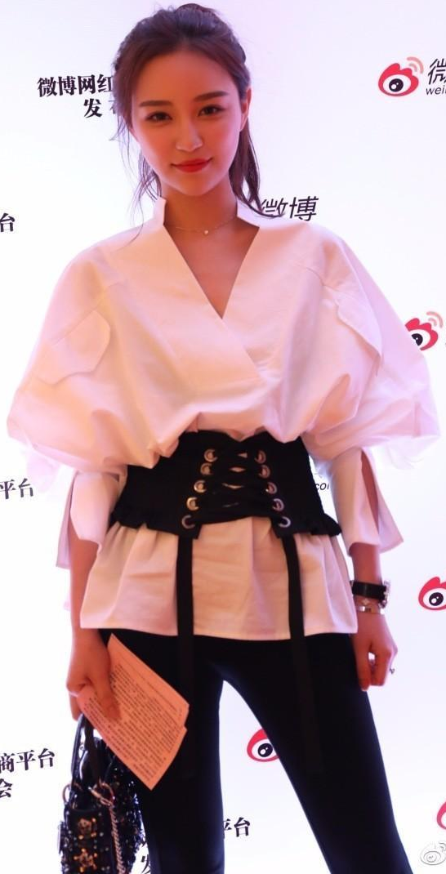
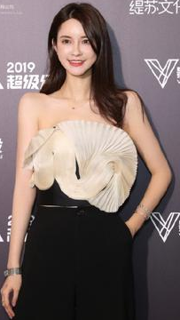
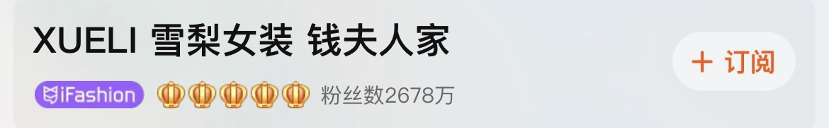
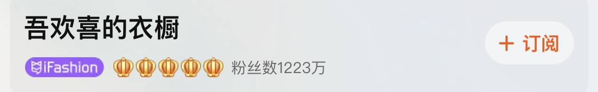
网红电商：三级支撑下的爆炸性商业机会
2014年淘宝注意到一批很特别的店铺，它们从来不参加淘宝组织的各种活动，也从不依靠淘宝的流量，令人意外的是，它们的销量却出奇地好，而且销售期非常集中，经常是一个月内有一两天卖的特别好，在其他时间段基本没有什么流量，这些店铺奇特的销量曲线和飞快的成长速度，引起了淘宝的高度重视，他们就是后来大家熟知的类似张大奕、雪梨这一批所谓的网红电商品牌。

Slide 8


网红电商：三级支撑下的爆炸性商业机会（续）
网红即网络红人，是近些年来大家时常听到的现象级概念，一些人或团队利用互联网的影响力，让自己走上舞台，变成明星，形成明星效应，这些网红利用超高的人气和关注度获取巨大的经济收益。
案例：网红“papi酱”姜逸磊是一个出生于上海，毕业于中央戏剧学院导演系的80后，靠着在网络上传原创搞笑短视频迅速走红，微博坐拥2000多万粉丝，2016年4月21日，她的第一次广告拍卖除了2200万的天价。

Slide 9
网红电商：三级支撑下的爆炸性商业机会（续）
案例：淘宝网红的爆炸成长
张大奕是淘宝网红的领军人物，之前是《瑞丽》的模特，后来经过漫长的积累和成长，逐渐演化成了自己品牌的老板，拥有自己店铺的不少股份，从刚开店时的20万粉丝，到两年后名满天下，现在粉丝量已经超过1000万。
2017年3月21日，淘宝举办了一个名为“新势力周”的大型活动，雪梨的店铺上新（新商品上架开始售卖）之后一分钟营业额就突破1000万元。
总结：网红电商是典型依赖于“面”（平台）的支撑而高速发展的非常创新的“线”，它们的成功源于充分利用了不同“面”提供的不同价值，充分利用了三个不同类型的平台级服务：
淘宝等电商平台
各类社交媒体平台，微博、微信、直播
快速反应供应链平台

Slide 10
网红电商：三级支撑下的爆炸性商业机会（续）
电商平台
在淘宝上，网红品牌可以通过店铺和系统接触迎接海量的用户，因为淘宝能够承受巨大用户流量的流入，网红才能完成自己最擅长的饥饿营销，通过预售抢货的模式，充分吊足“粉丝”的胃口，然后进行疯狂抢购。
社交媒体平台
通过微博、微信、直播等社交媒体，网红电商能够跟海量用户进行直接沟通交流，这种沟通方式不仅能够塑造自己的形象，构建“粉丝”社群，也能够通过“粉丝”测试新款。网红店铺可以在上新前几个星期就开始发放商品的图片，根据粉丝的点赞、转发和评论，比较精确地预估产量，以及上新时应该如何安排库存。
快速反应供应链平台
浙江和广州过去十多年来逐渐形成了快速反应供应链平台，这些平台在不断进行互联网化，打通与电商和社交平台之间的关节，一般的服装品牌一年大概上新4-6次，网红电商的佼佼者能做到两三个星期就有一次上新，因此，有大量返单能力的快速反应供应链平台便成为网红电商的一个重要支撑。

Slide 11
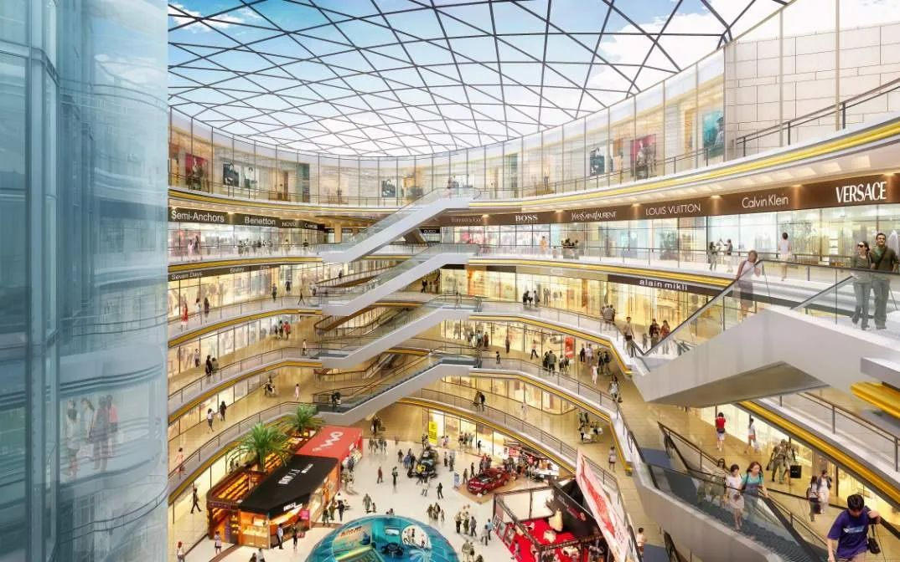
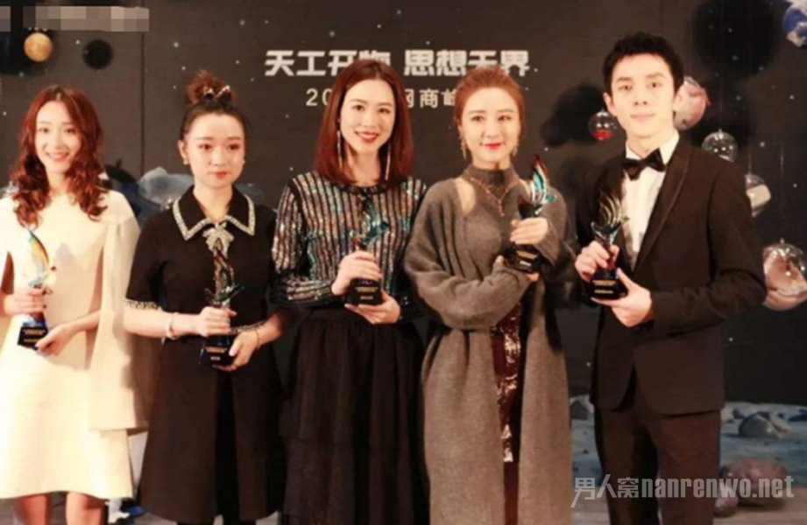
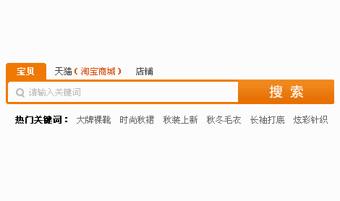
网红品牌的打造之路
在传统商业时代，流量的入口是有形的，大多集中于那些一线商圈的实体店，互联网时代，最大的流量入口已经变成淘宝的搜索框，下一个时代，流量入口的天平很可能会向那些有大量粉丝的网红倾斜。
打造网红的过程和娱乐公司打造明星的过程，在某种程度上是相同的，几乎都是像流水线一般培养、推出，网红运营机构就是从传统的淘宝运营直接转型为网红孵化的。

Slide 12
网红品牌的打造之路——以张大奕为例
创立：张大奕是模特出身，她的淘宝店以女装为主，凭借自身的外形优势和对服饰潮流的敏锐嗅觉，张大奕很快就有了自己店铺的第一批粉丝，在淘宝的第一年，她的店铺就实现了从0到“皇冠”的突破，更难以让人相信的是，其粉丝的复购率几乎达到百分之百。
发展壮大：在2016年的双十一购物节，张大奕的店铺称为首个销售量突破一亿元的女装店，2017年初，张大奕的个人微博粉丝量达到近500万，拥有如此庞大的粉丝队伍，张大奕的店铺想不火都难。
客户致上：张大奕的成功，靠的绝非仅仅是运气或者所谓的时势，而是她对粉丝的耐心与责任心，以及她的颜值、个性、品位等一系列原因。有一次，一位粉丝质疑店铺中的一条围巾价格过高，为打消粉丝的顾虑、赢得消费者的信任，张大奕专门拍摄了一条5分钟的小视频，详细剖析了这条围巾的价值所在。这一举动赢得了大量粉丝的赞赏，飞速上涨的销量就是最好的证明。至于在评论区与消费者互动，耐心回复所有问题和质疑，还有在微博等平台上发布照片、文章，赠送小礼物等更是家常便饭。

Slide 13
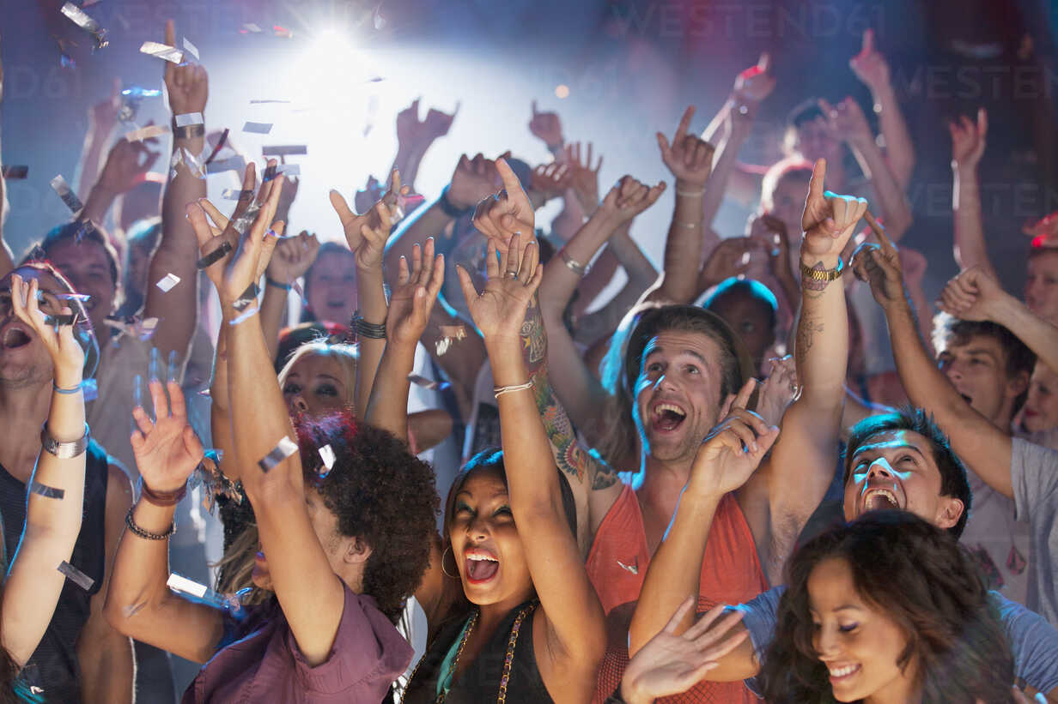
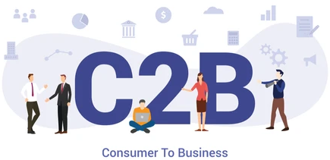
网红品牌的打造之路——以张大奕为例
总结：网红经济是市场和品牌的互联网化，是继广告互联网化和零售互联网化之后的一个新的浪潮。网红电商的运营机制与C2B模式的“客户第一、客户驱动”原则极为相似，先跟客户产生连接和互动，在此基础上形成认同，然后才有品牌，品牌是网红和粉丝共同创造出来的社区认同的结果，网红电商的模式非常符合C2B模式的理念，而C2B是未来最核心的商业模式，因此，网红电商的快速崛起是商业发展的必然。

Slide 14
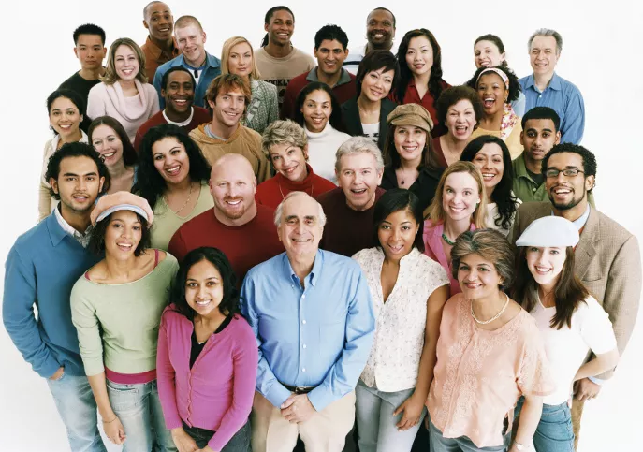

网红经济背后的社会学分析
每个人从出生起就是一个独立的个体，这样的属性优势与劣势同样明显，优势是每个人都有自己的个性和特点，劣势是每个人从本质上都是孤独的，渴望被关注和理解。正因为有这样的需求，人类组建了社会，选择了群居生活抱团取暖，互联网的诞生、移动通信工具的进化，使得人们进行交流的限制被无限缩小，人们越来越容易找到自己的圈层，网红电商之所以能够得到“粉丝”的狂热追捧，就是因为他们敢于表达自己、展示自己的个性与心情，这样的属性自然能够吸引越来越多的有相似性格的粉丝加入。

Slide 15
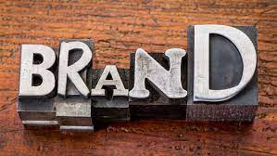
网红品牌与传统品牌的区别
品牌打造方式不同
传统企业是先有战略，再有产品，然后才有品牌定位和广告规划，将广告进行媒体投放开始传播，继而影响公众对品牌的认知，传播后，企业会通过渠道让商品和用户进行接触，形成销售。这种模式决定了传统品牌是静态的、固化的，消费者只能被动接收。
网红品牌是由网红和粉丝共同创造和运营的，消费者不需要被说服，因为他们早已认同了该网红品牌，这是两者的本质区别，只有认同，才有网红。
品牌生命力不同
粉丝对于网红极为爱护，如果网红优缺点他们往往能够容忍甚至鼓励，愿意帮助网红成长，因为他们认为网红的成长也意味着自我的成长。但传统品牌一旦出现一点纰漏，很快会成为一个公关危机。

Slide 16

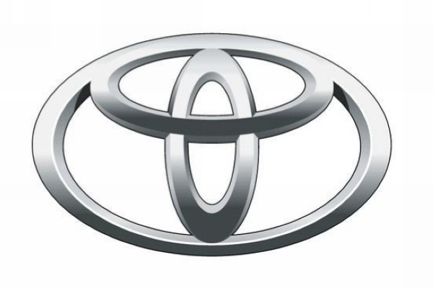

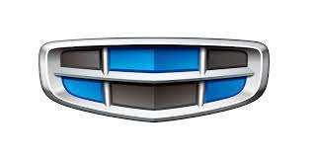



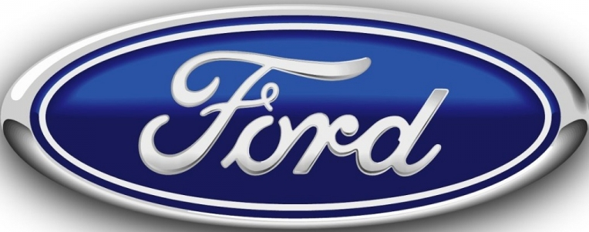
网红品牌与传统品牌的区别（续）
品牌转化率不同
网红品牌的实际转化率比传统品牌高很多，因为粉丝认为自己参与了整个过程，网红商品就是自己的孩子，孩子即便有一些问题，终归也是亲生的，大多会选择无条件支持。

Slide 17
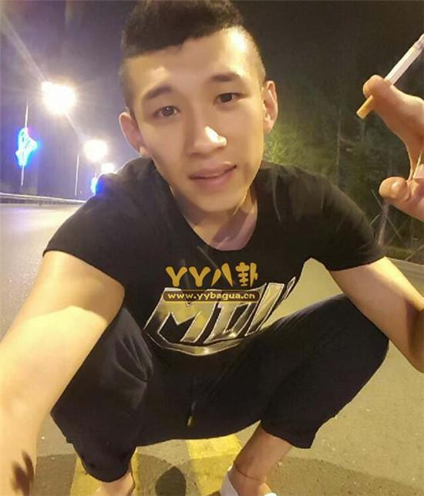
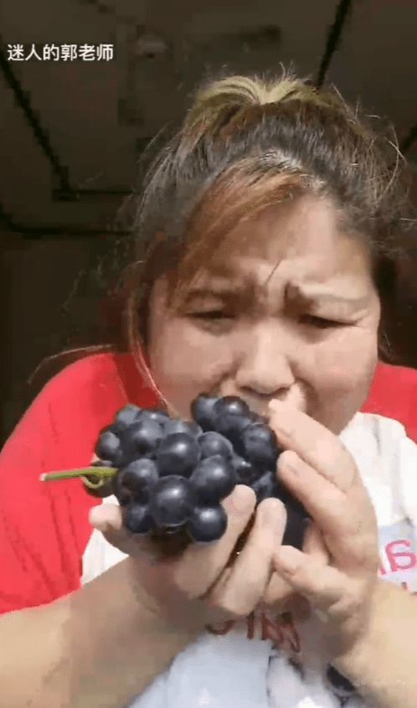
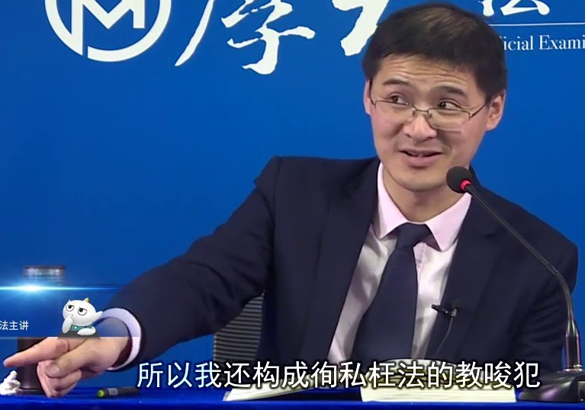

网红的核心竞争力
网红的吸引力和强大的能量并非源于美丽的外表，况且燕瘦环肥，各有所好，要想凝聚粉丝，真正重要的反而是鲜明的性格和独特的内涵，以及在特定领域的专长。对着微信、直播等平台的强势崛起，走小众路线、原创内容质量颇高的网红在国内井喷式出现，要想在众多网红中脱颖而出并且经久不衰，就一定要有自己的一技之长，比如曾经留美的许静，靠分享很多关于红酒的专业知识，收获了一批忠实粉丝，并被粉丝奉为“红酒界的皇后”。打铁还需自身硬，综合实力过硬才最有生命力。

Slide 18
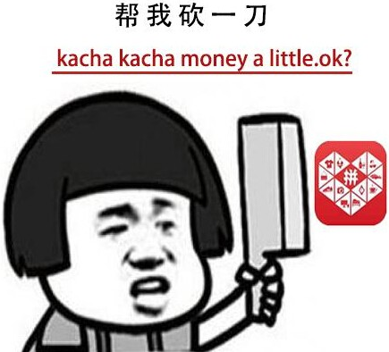
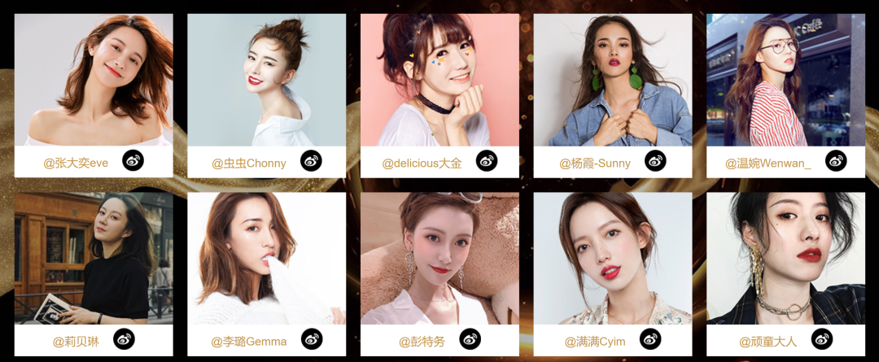
网红电商符合电商发展趋势
电商新特征：随着移动互联网的不断优化和普及，电商最为重要的特征是社交化和移动化，不再像传统电商时代一般，只依靠丰富的商品和低廉的价格吸引用户，在这样的大背景下，用户的购物体验越来越受到重视。
网红电商属性：网红电商以一种“短小精悍”的存在，网罗着越来越多更能彰显店铺品位、符合用户个性的商品，服务于某一个特定的用户群体，并且以互动社交的方式维护自己的用户群，打造独一无二的品牌。通过与粉丝的频繁社交活动建立其极强的用户黏性，让粉丝和网红、网红店铺之间形成水乳交融般的深厚关系。
如涵旗下网红

Slide 19
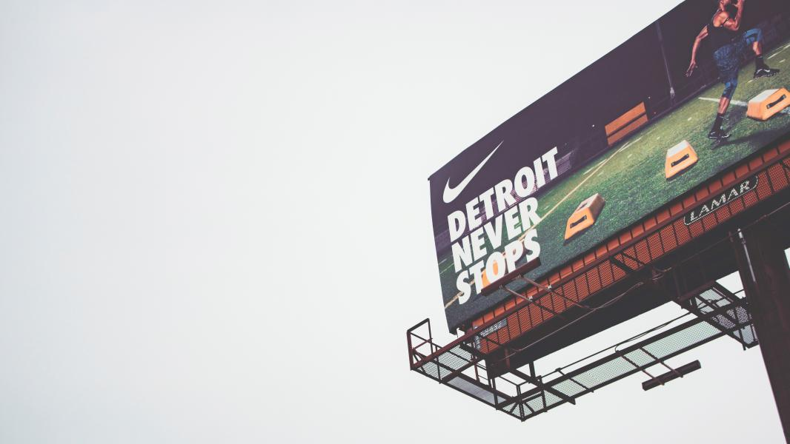
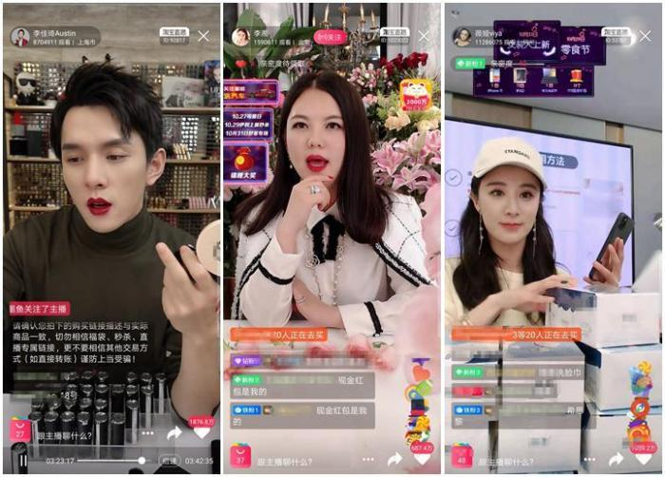
新品牌建设的四大基点
网红电商开创了品牌互联网化的一些创新打法，体现了未来品牌构建的一些重要元素和一种全新的品牌建设思路，从中可凝练出新品牌建设的四大基点。
与消费者之间持续进行深度互动
旧品牌是被动的、单向的传播，新品牌则是与消费者持续的互动。像网红电商这种新品牌的建设过程中，互动贯穿其中，从着装风格的讨论到具体某款衣服的设计、销售，以及售后服务，网红和粉丝之间持续进行着深度互动，社区建设和品牌建设同步进行。

Slide 20
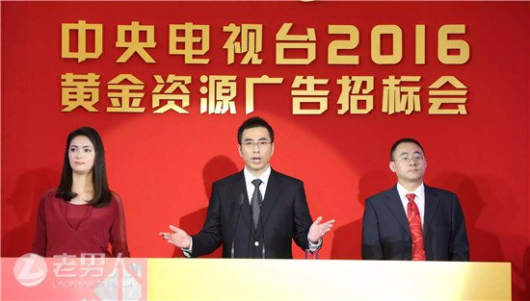
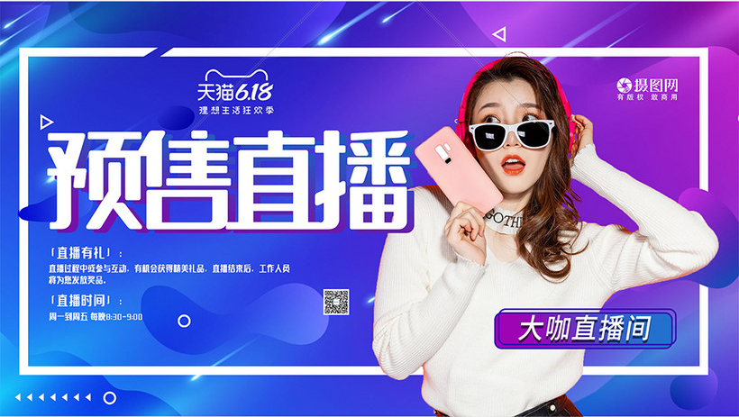
新品牌建设的四大基点（续）
通过个性化社交网络触达消费者
旧品牌通过中心化渠道（央视、门户、搜索引擎）触达消费者，它们对消费者的触达效果本质上差别不大，属于标准化模式，很难让消费者产生情感认同。
新品牌通过微信、微博、直播等分布式的社交网络触达消费者，同时通过点评等互动的方法在消费者中口口相传，最终影响更大的消费人群，使消费者和品牌之间产生天然的亲和感。

Slide 21
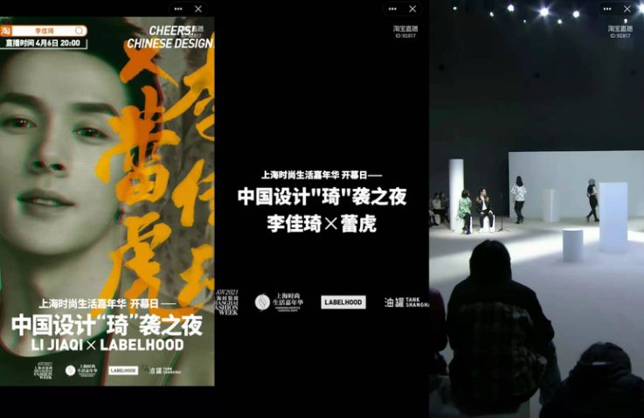
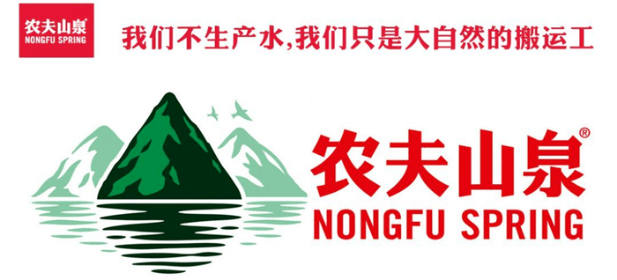
新品牌建设的四大基点（续）
通过复杂的人格化表达，在消费者之间产生情感共振
传统品牌往往必须抽象成一个或者最多两三个核心要素来传播，因为中心化渠道，类似一个几秒钟的广告，能够覆盖的内容和传达的信息非常有限。
新品牌的传播可以包含很多十分复杂的信息，并强调人格化，它可以多角度地与消费者进行持续互动，让消费者对品牌产生更多元的认知，以及更深层次的情感共振。
网红与明星代言截然不同，因为网红要全情投入某个商品，使该商品称为有温度的品牌。

Slide 22
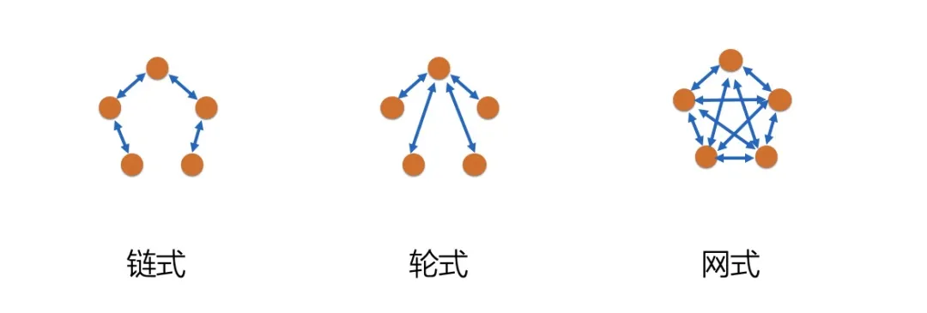
新品牌建设的四大基点（续）
将原本割裂的职能部门有机融合
传统的企业，研发、产品、市场、渠道和生产基本上都是线性沟通，缺少配合打法，产品部门先提出一些原型，市场部门去做客户调研、反馈、修正......，每个部门各行其道，即便有合作也是相对割裂的、线性的、指令式的合作。
在未来的商业模式中，广告、零售和客户服务在很大程度上都已互联网化，当品牌也完成互联网化的进程后，全新的“社区电商”商业模式将会形成，将原本割裂的职能部门有机地融合为一体。现在我们已经很难准确区分，网红在与粉丝互动的过程中究竟是在做广告、做内容，还是在做产品的共同设计、服务，甚至销售。

Slide 23

谢 谢
INTERNET CREDIT

